Slide 1
Дидактические игры, приёмы и упражнения при изучении таблицы умножения в начальной школе.
Палигина Елена Юрьевна.
Учитель начальных классов МАОУ «СОШ №2» г. Череповец, Вологодская область.

Slide 2
«Игра – это искра, зажигающая огонек пытливости и любознательности»
В.А. Сухомлинский.
«Сделать серьезные занятия для ребенка занимательными - вот задача первоначального обучения»
К.Д. Ушинский.
«Хорошая игра похожа на хорошую работу… В каждой игре есть, прежде всего, рабочие условия и условие мысли» А. С. Макаренко.
«Шутка – минутка, а заряжает на час» (народная мудрость).

Slide 3
1. Математические раскраски различных видов.
Раскрась бабочку, решив примеры.

Slide 4
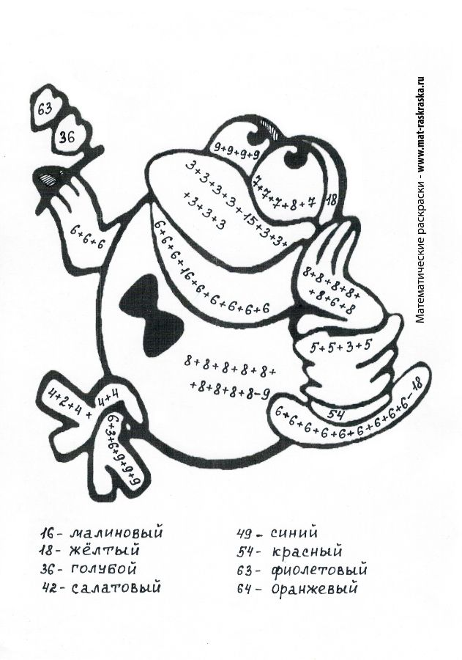
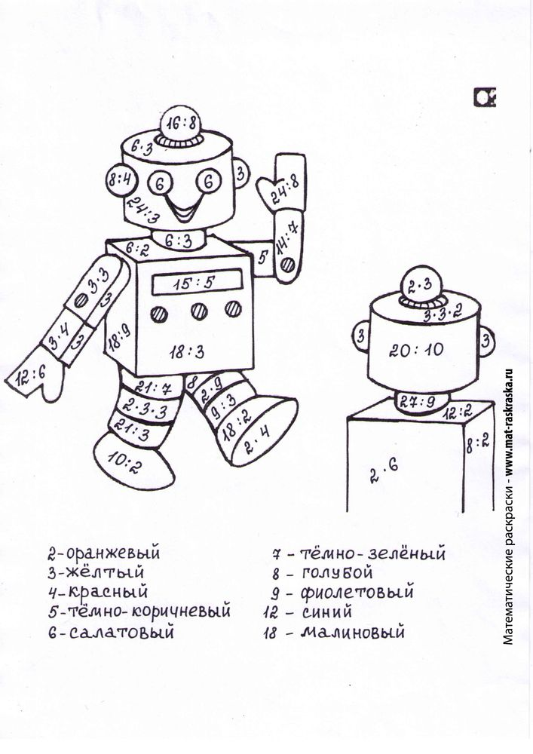
По этой ссылке, можно скачать бесплатно много подобных раскрасок: www.mat-raskraska.ru
Смысл
действия
умножения
Умножение и деление
на 2 и 3

Slide 5
2. Игры с карточками и веером цифр.
Игра «Да. Нет»
На доске даны примеры: 4х6, 8х3, 4х5, 7х3, 9х4, 5х6. Показываю карточки с числами. Если число является ответом, учащиеся хором говорят "Да", затем произносят пример 4х6=24. если число не является ответом, говорят "Нет".
«Проверь себя» (наоборот).
Заготавливаю карточки, на которых записаны результаты умножения каких-либо чисел, например 18. Я показываю карточку, а ученики записывают пример на умножение с таким ответом.
«Молчанка»
Примеры на умножение и деление записаны на доске. Показываю пример, дети на веерах- ответы. (У каждого ученика есть числовой набор).

Slide 6
3. Другие игры и приемы.
«Не скажу»
Игра строится так: дети считают, например, от 20 до 50 по одному. Вместо чисел, которые делятся, например, на 6, они говорят: «Не скажу!» . Эти числа я записываю на доске. Появляется запись: 24, 30, 36, 42, 48. Затем с каждым из записанных чисел учащиеся называют примеры: 24:6=4, 30:6=5 и т.д.
Эта игра способствует целенаправленному формированию механизмов переключения внимания.
«Делится – не делится»
Называю различные числа, а ученики хлопают в ладоши, если число делится, например, на ( 4, 5) без остатка.

Slide 7
    В каждой строчке найди лишнее число.

Slide 8
Реши примеры, найди ответ во второй
таблице и запиши нужную букву, прочитай.
е | 63 : 9
п | 7 * 8
к | 28 : 7
з | 7 * 5
и | 7 * 7
а | 7 * 9
р | 42 : 7
л | 7 * 2
н | 56 : 7
35 | 63 | 4 | 6 | 7 | 56 | 14 | 7 | 8 | 49 | 7

Slide 9
4. Упражнения и задачи, составленные в рифмованной форме (устный счет).
Целый день твердит в квартире
Говорящий какаду:
Трри умножить на четырре,
Трри умножить на четырре
Двенадцать месяцев в году.
Дважды два -четыре.
Пятью пять –двадцать пять.
Шестью шесть-тридцать шесть.
Школьник стал писать в тетрадь:
Сколько будет трижды пять?..
Был он страшно аккуратен:
Трижды пять пятнадцать пятен!

Slide 10
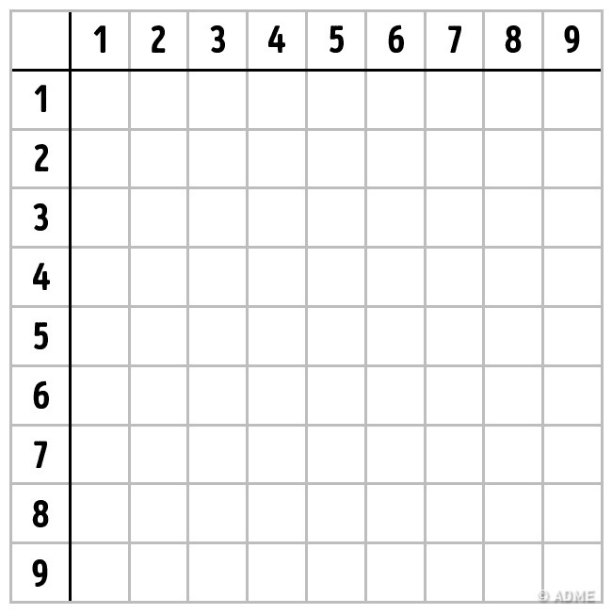
5. Хороший прием: взять пустую распечатанную или нарисованную таблицу Пифагора и самостоятельно её заполнить.

Slide 11
Помогает запомнить таблицу умножения данная цветная таблица Пифагора и знание некоторых правил.
При умножении на 1 любое число остаётся тем же.
Все примеры на 5 оканчиваются на 5 или 0: если число чётное, приписываем 0 к половине числа, если нечётное — 5.
Все примеры на 10 оканчиваются на 0, а начинаются с числа, на которое мы умножаем.
Примеры на 5 вполовину меньше, чем примеры на 10 (10 × 5 = 50, а 5 × 5 = 25).
Чтобы умножать на 4, можно просто дважды удваивать число. Например, чтобы умножить 6 × 4, нужно удвоить 6 два раза: 6 + 6 = 12, 12 + 12 = 24.
Чтобы запомнить умножение на 9, запишите ряд ответов в столбик: 09, 18, 27, 36, 45, 54, 63, 72, 81, 90.
Запомнить нужно первое и последнее число. Все остальные можно воспроизвести по правилу: первая цифра в двузначном числе увеличивается на 1, а вторая уменьшается на 1.

Slide 12
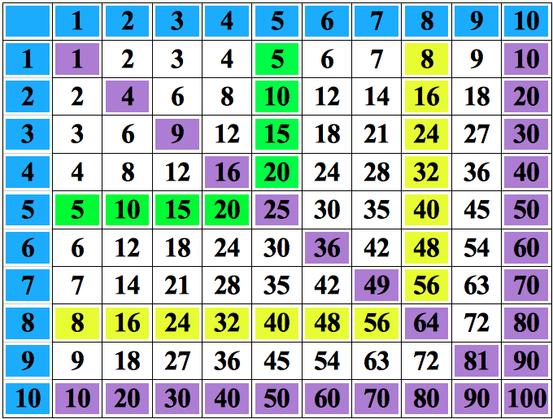

Slide 13
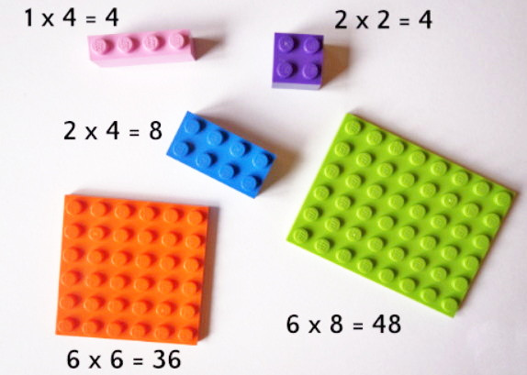
Таблица умножения на кубиках Лего.
Кубик 4x2 имеет 8 шипов на верхней части. Плита 8x6 имеет 48 шипов. Могут ли дети увидеть связь со своими таблицами умножения? Можете попробовать составить диаграмму умножения Lego (хотя найти кирпичики для некоторых примеров умножения будет невозможно). Пусть дети попробуют найти, каких примеров на умножение нет на кубиках.

Slide 14
                Спасибо за внимание.

